Slide 1

Clase 34. Programación Backend
Productos Cloud: AWS

Slide 2


Presentar AWS (Amazon Web Services) y crear una cuenta.
Recorrer e implementar a partir de la plataforma Elastic Beanstalk de AWS.
Desarrollar un proyecto de Node en la plataforma de AWS.
OBJETIVOS DE LA CLASE

Slide 3

CRONOGRAMA DEL CURSO
Clase 33
Clase 34
Clase 35
Productos cloud: Heroku
Productos cloud: AWS
Envío de mensajes y Seguridad

Slide 4

PLATAFORMA AWS

Slide 5


¿Qué es?
Amazon Web Services (AWS) es una plataforma en la nube muy adoptada y completa.
Ofrece más de 200 servicios integrales de centros de datos a nivel global. Muchas empresas lo utilizan y con esto reducen los costos, aumentan su agilidad e innovan de forma más rápida.

Slide 6

En esta clase utilizaremos la plataforma Elastic Beanstalk de AWS para implementar aplicaciones NodeJS en la nube.
👉 Ten en cuenta que al crearnos una cuenta en AWS nos piden una tarjeta de crédito. Sin embargo, si hacemos las pruebas y luego lo borramos será sin cargo.

Slide 7

Para crear una cuenta en AWS, la plataforma solicitará los datos de una tarjeta de crédito.
Si hacemos las pruebas y luego lo borramos no generará cargos. De todos modos, a fines de este, curso no será obligatorio que lo hagas.
👉 Si decides no hacerlo, presta atención al proceso porque puede resultarte sumamente enriquecedor a futuro.

Slide 8
Plataforma Elastic Beanstalk
Administra de manera automática la implementación de nuestra aplicación (desde el aprovisionamiento de la capacidad, el balanceo de carga y el auto escalamiento hasta la monitorización del estado) ingresando únicamente el código.
Ajusta el escalado de la aplicación automáticamente en función de las necesidades específicas de las aplicaciones. Para ello utiliza una configuración de Auto Scaling que se puede adaptar con facilidad.

Slide 9

Usaremos también Amazon DynamoDB 😍que es un servicio de base de datos NoSQL rápido y flexible, completamente administrado en la nube, compatible con modelos de almacenamiento de valor de clave y de documentos.

Slide 10
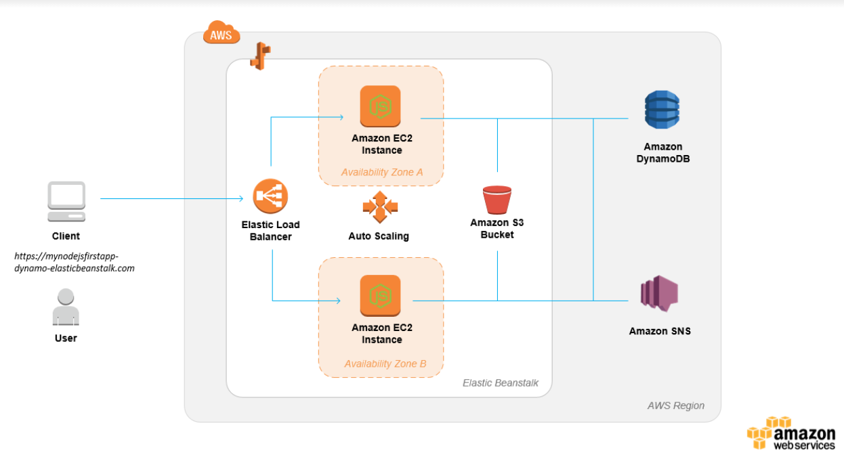
Diagrama de arquitectura de Elastic Beanstalk

Slide 11
CREAR NUESTRA CUENTA EN AWS

Slide 12


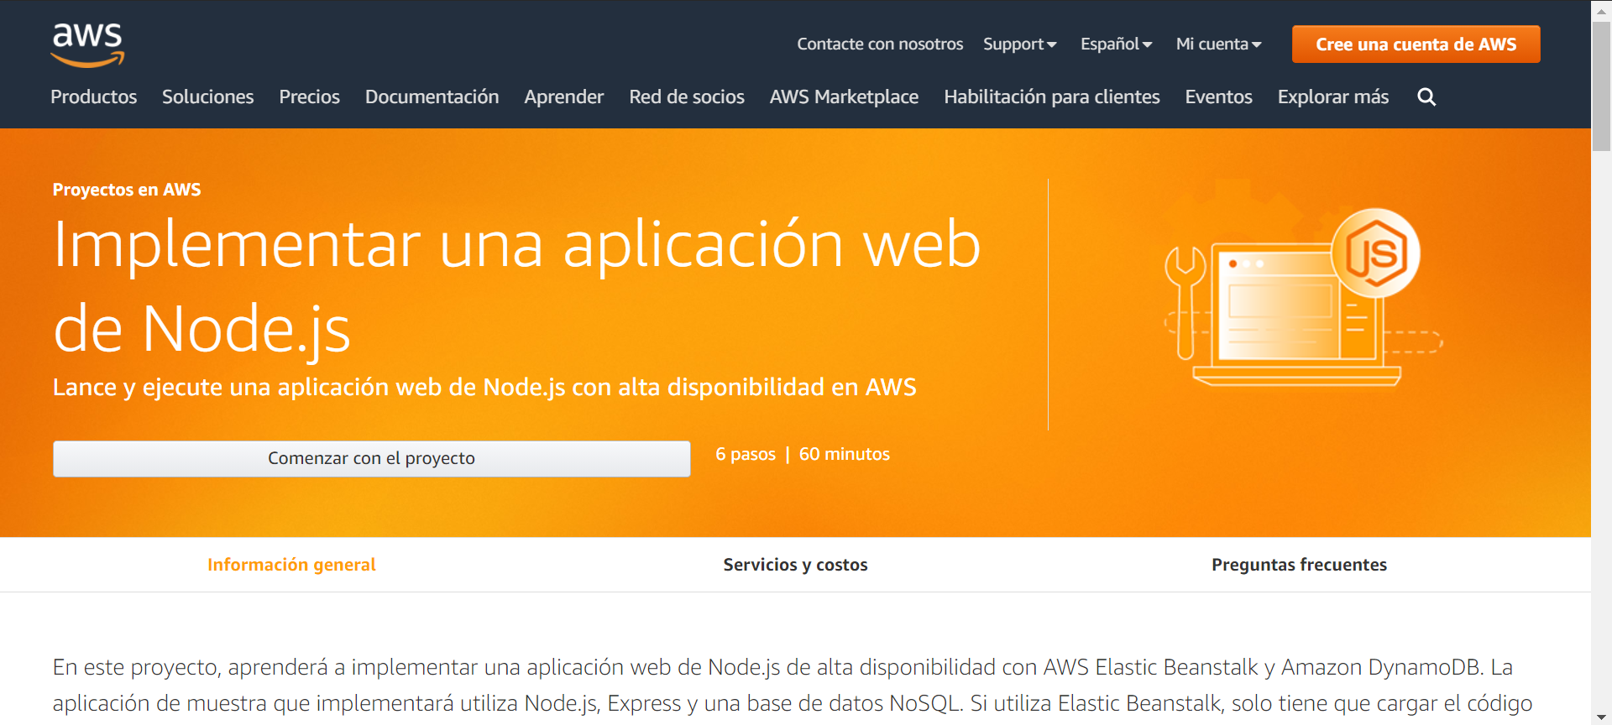
Crear cuenta en AWS
Para crear una cuenta en AWS entramos a https://aws.amazon.com/es/

Slide 13
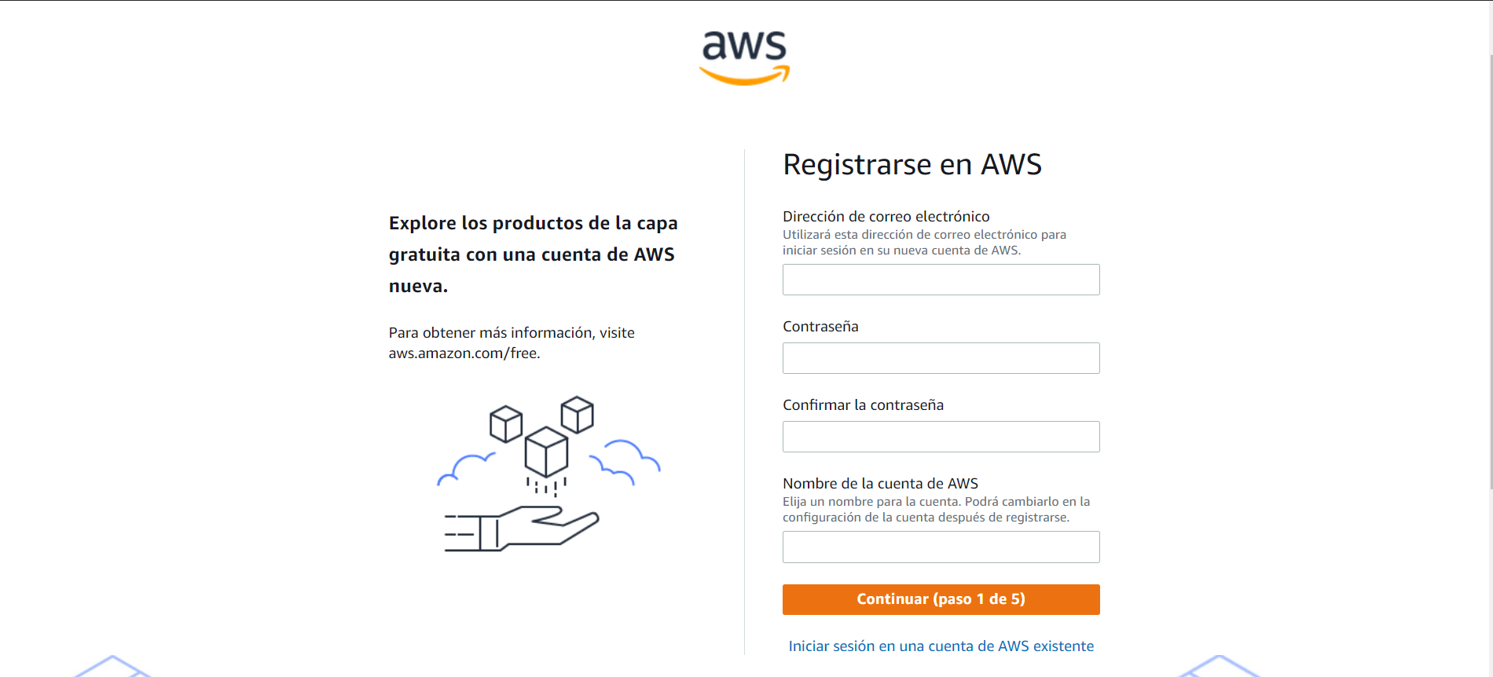
Crear cuenta en AWS
Completamos el mail, contraseña y elegimos el nombre de la cuenta. Luego continuamos al siguiente paso.

Slide 14
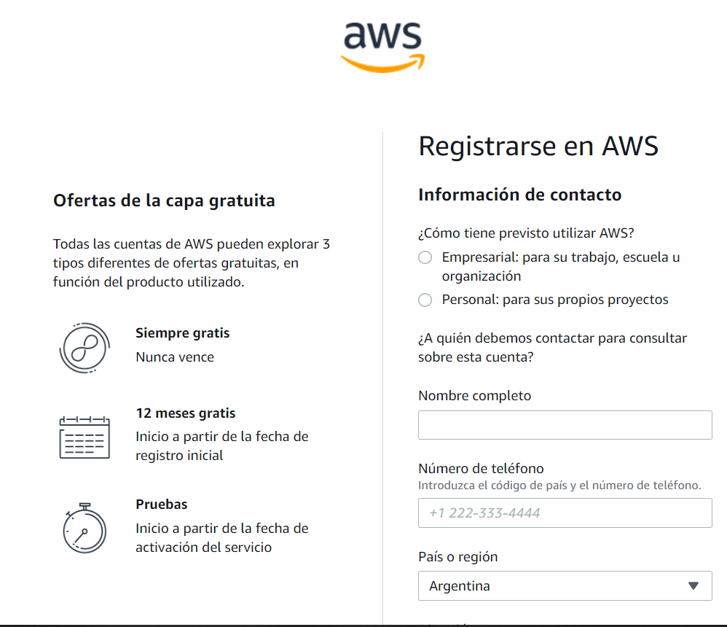
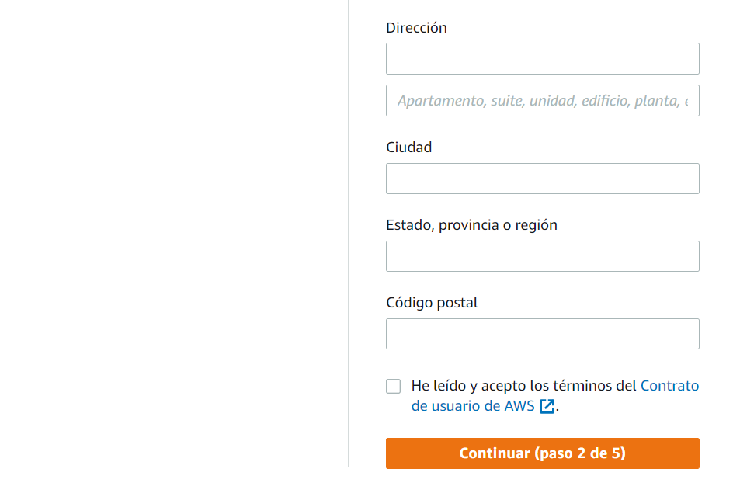
Crear cuenta en AWS
Completamos nuestros datos de nombre y dirección y continuamos.

Slide 15
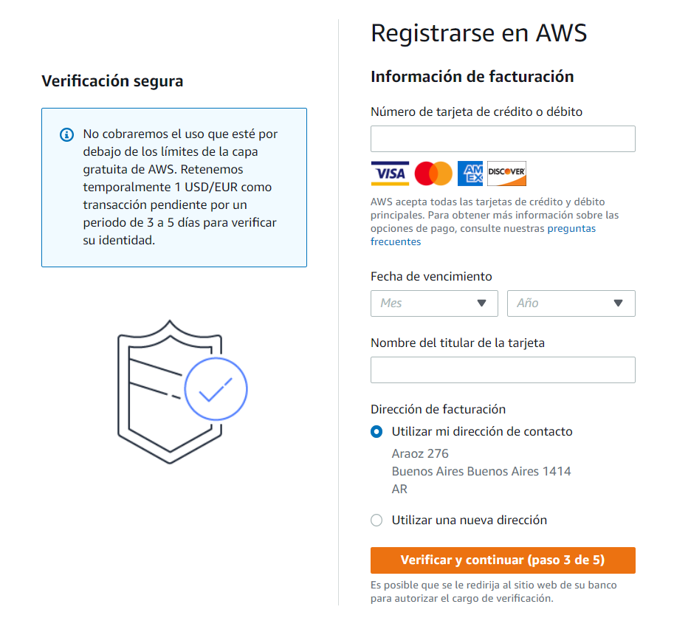
Crear cuenta en AWS
Luego, debemos poner los datos de una tarjeta de crédito. Pero si los proyectos que implementamos luego los eliminamos, no nos cobran nada.

Slide 16
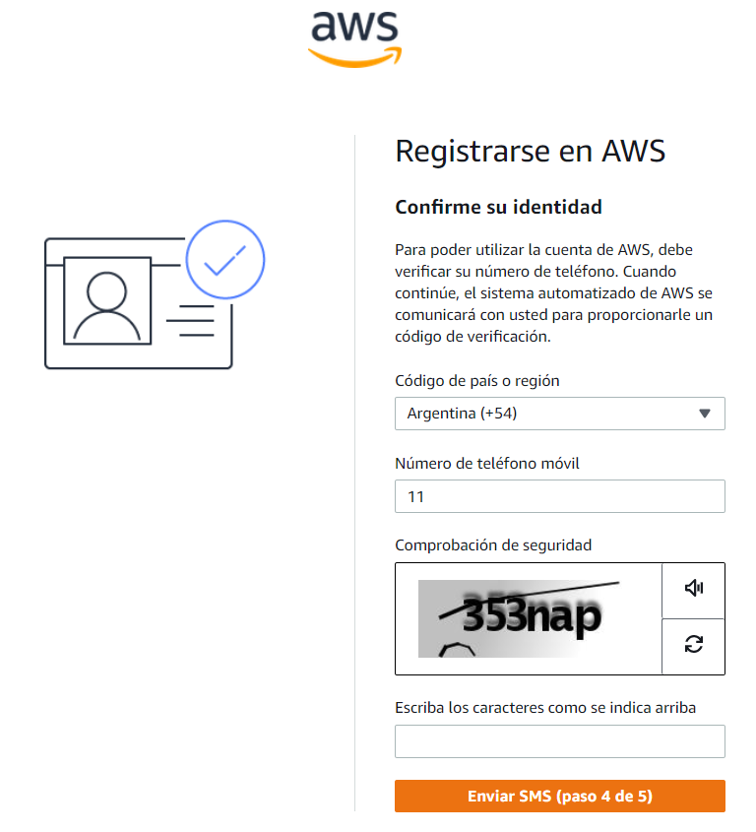
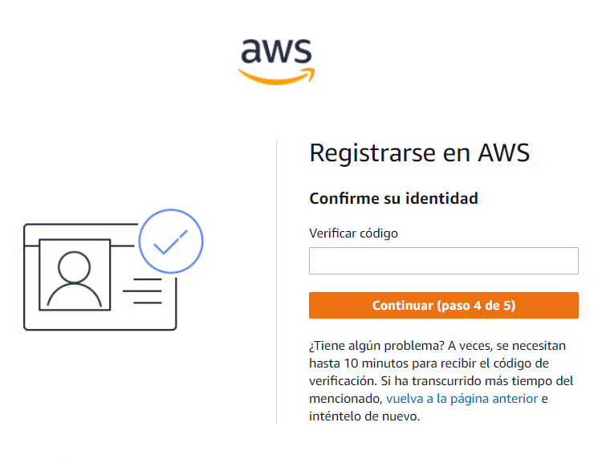
Crear cuenta en AWS
Ahora debemos poner nuestro número de teléfono para que nos pueda enviar AWS un SMS como verificación de identidad.
Luego, ponemos el código de verificación que nos llega por SMS y continuamos.

Slide 17
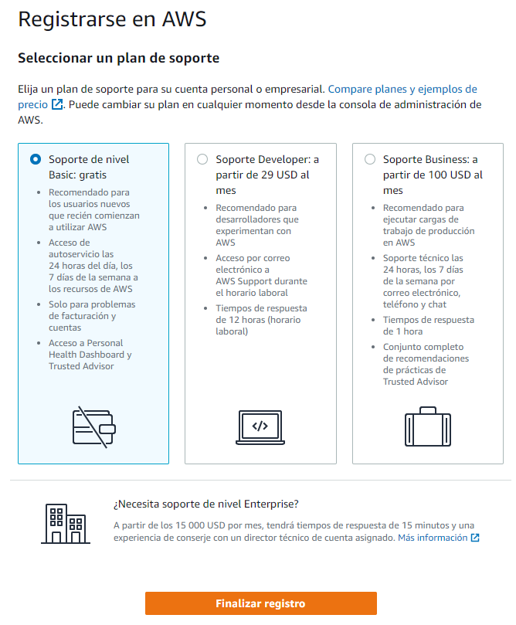
Crear cuenta en AWS
Finalmente, elegimos el plan de soporte que queremos, en este caso el gratuito, y luego finalizamos el registro.

Slide 18
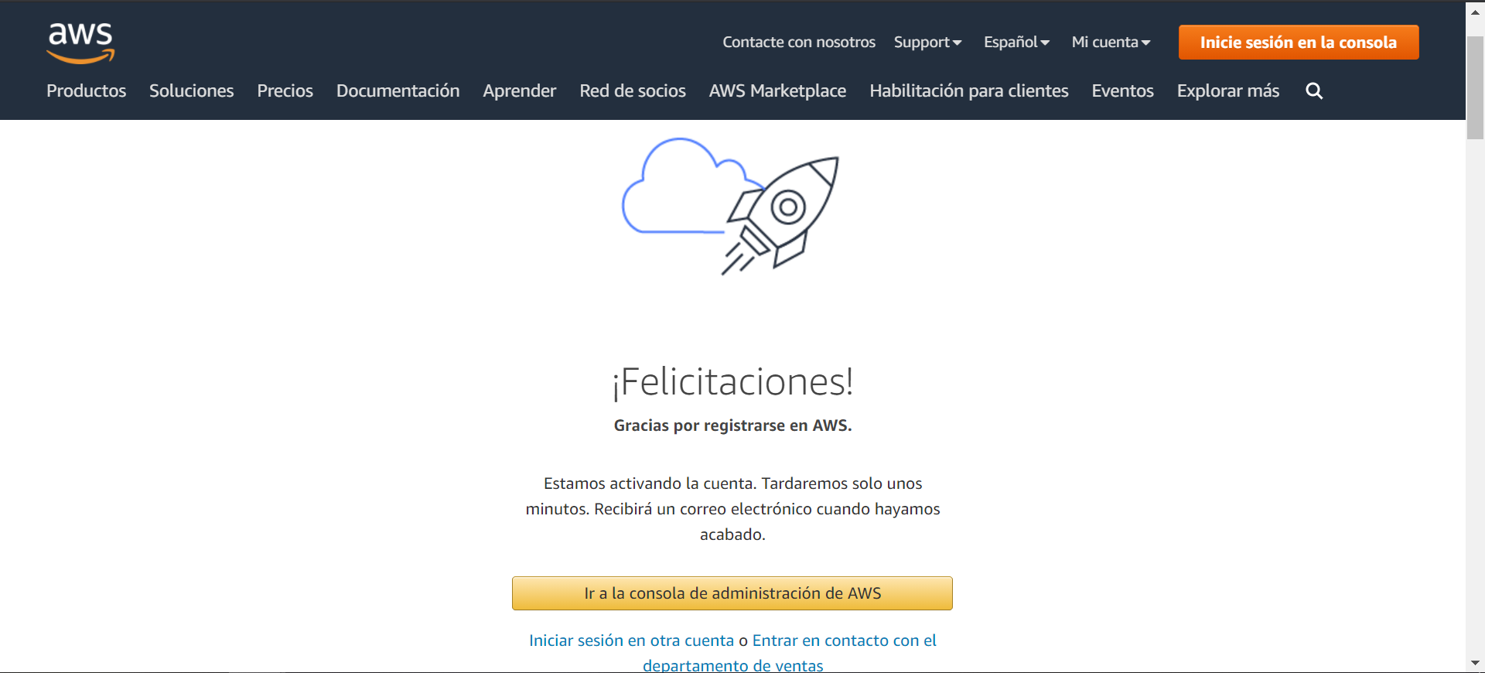
Crear cuenta en AWS
De esta forma nos queda creada la cuenta, ya podemos seguir para crear una App en AWS.
Nos llega también un mail de bienvenida a AWS.

Slide 19
CREAR NUESTRA APP EN ELASTIC BEANSTALK

Slide 20
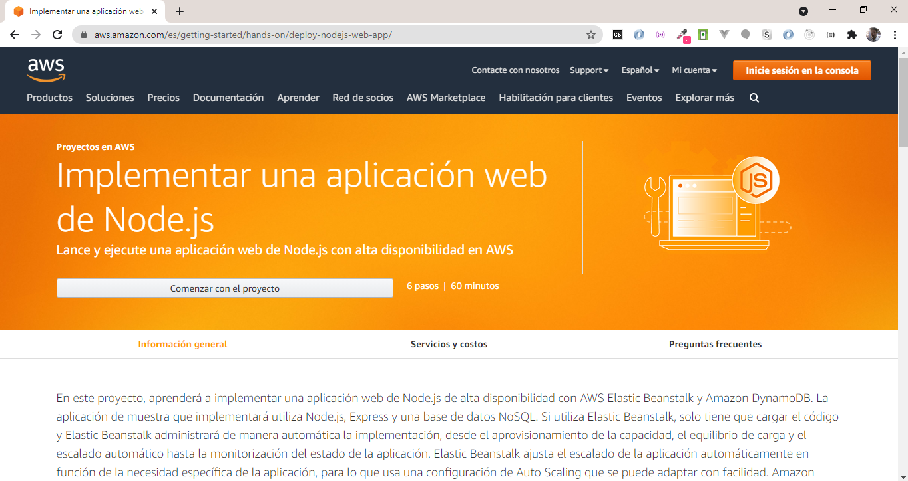
Crear App en Elastic Beanstalk
Para comenzar la implementación debemos iniciar sesión en la consola de AWS entrando al siguiente link Consola AWS

Slide 21
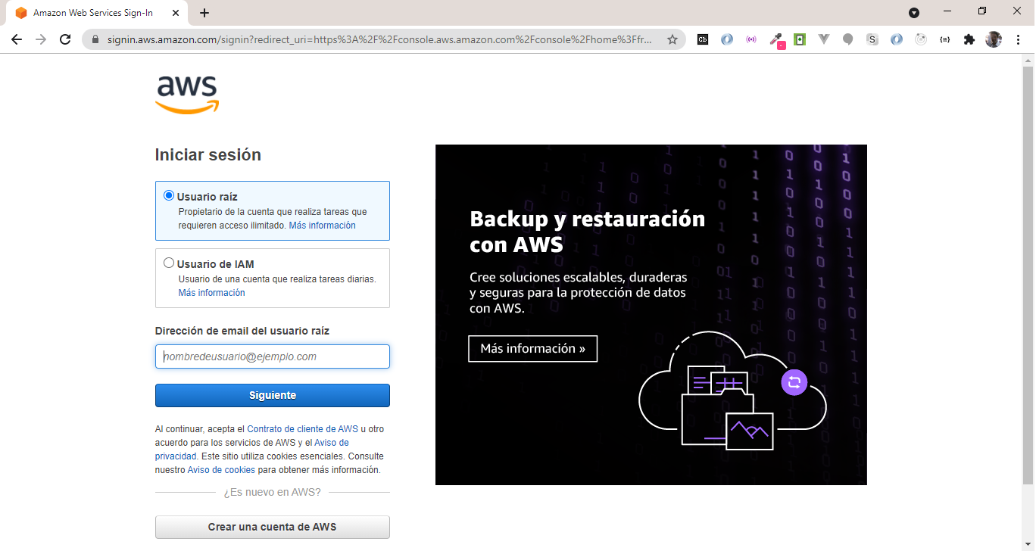
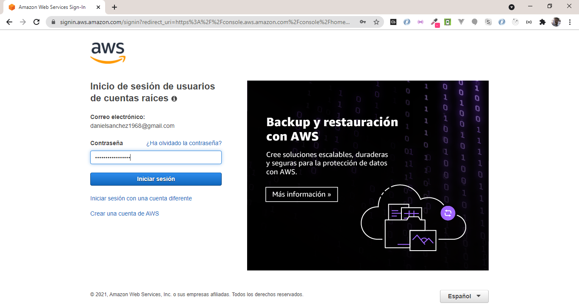
Crear App en Elastic Beanstalk
Luego, elegimos la opción de usuario raíz, ponemos mail y contraseña e ingresamos.

Slide 22
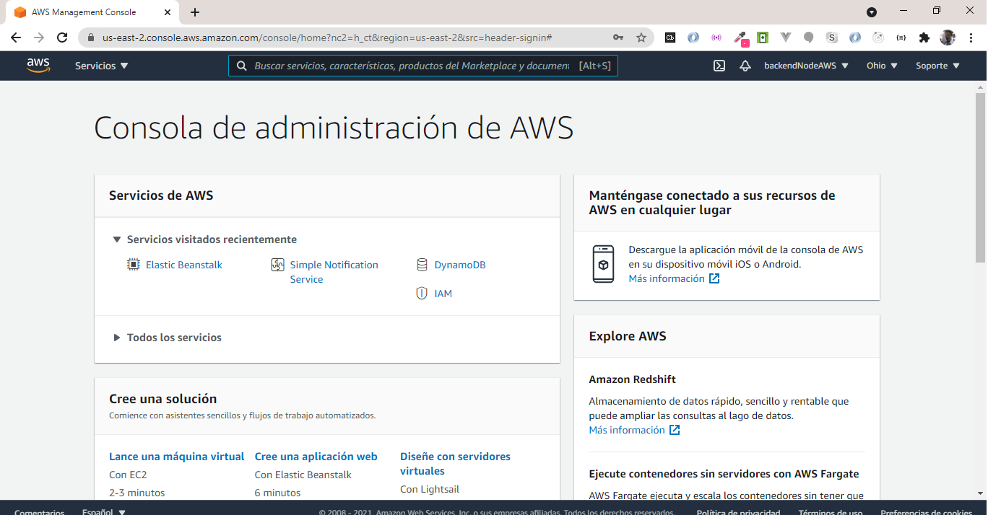
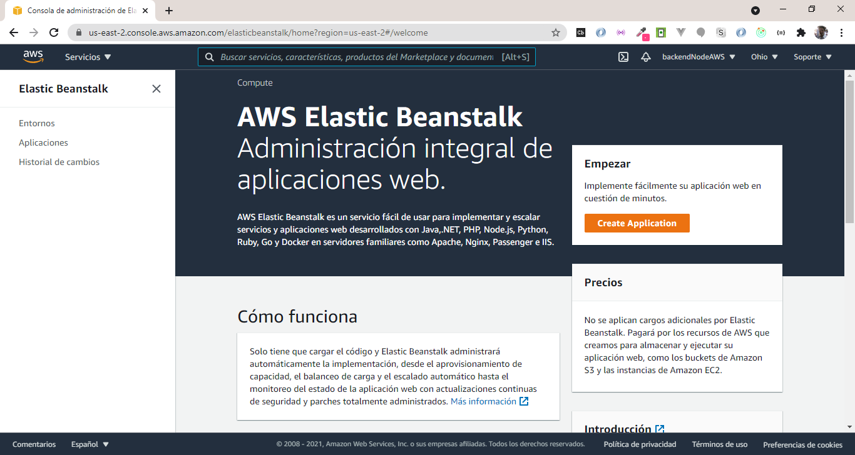
Crear App en Elastic Beanstalk
En la consola de AWS elegimos la opción de Elastic Beanstalk y luego vamos al botón de crear aplicación.

Slide 23
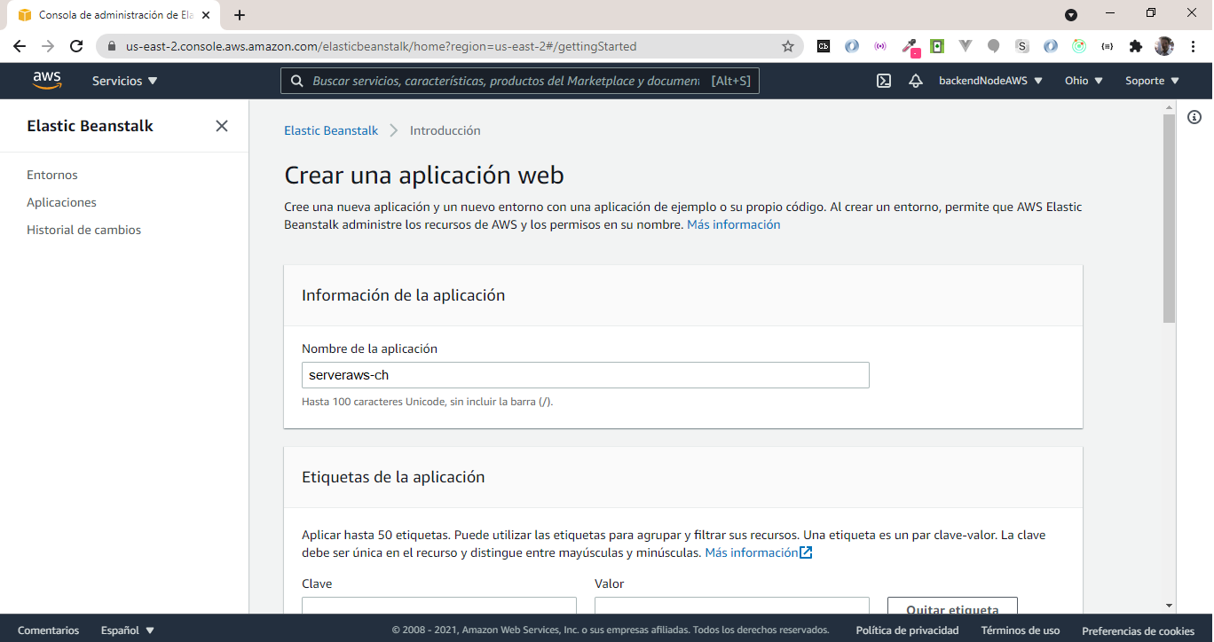
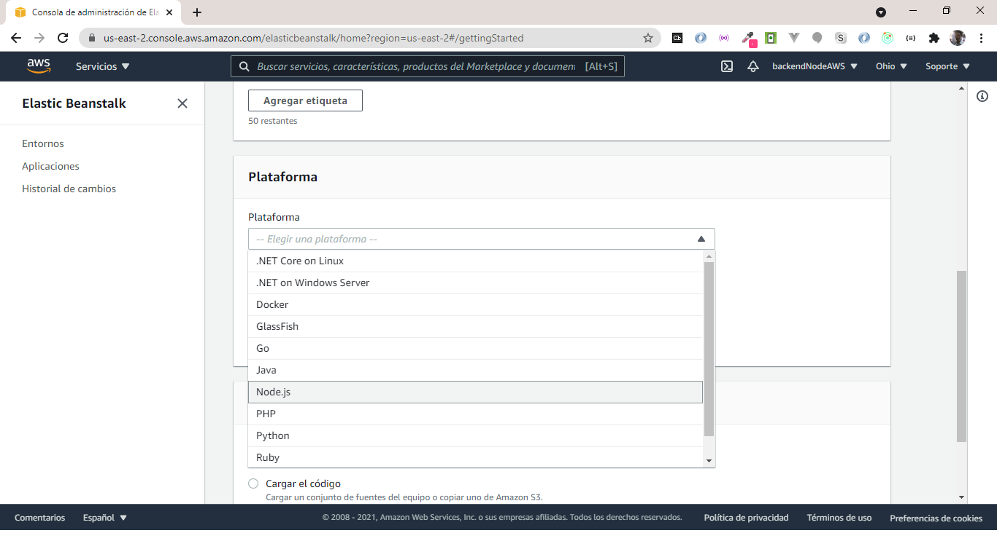
Configurar App en Elastic Beanstalk
Elegimos el nombre de la aplicación, en este caso serveraws-ch y luego la plataforma que se corresponde al lenguaje utilizado, que es NodeJs.

Slide 24
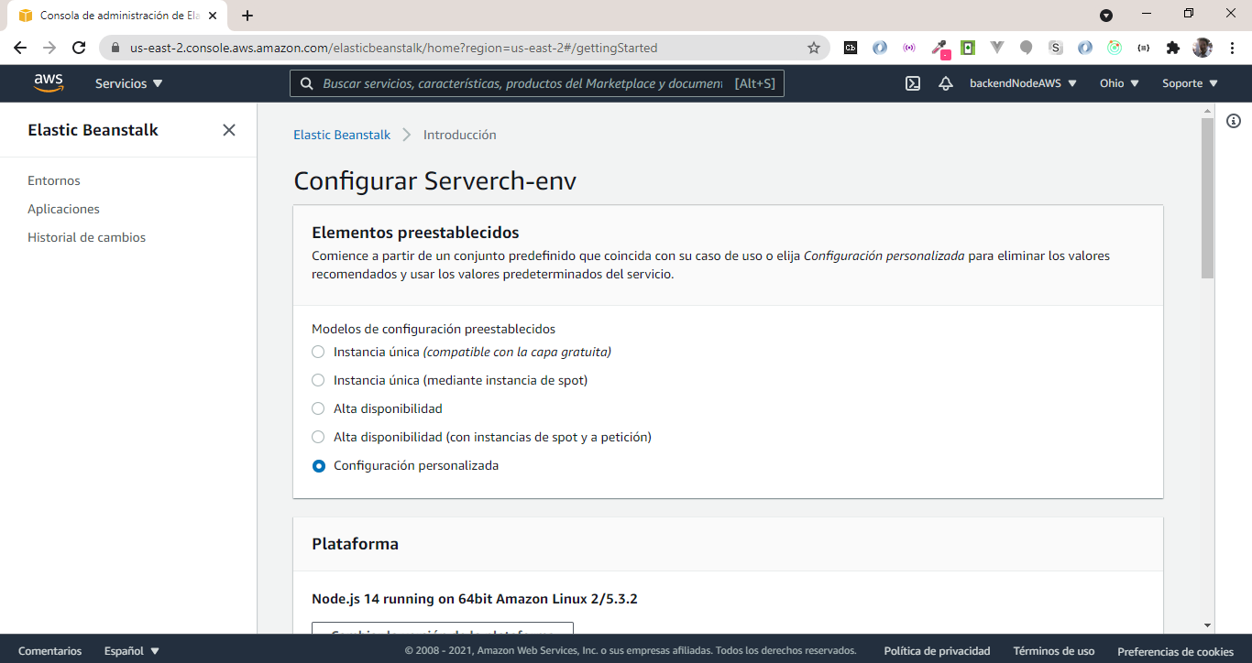
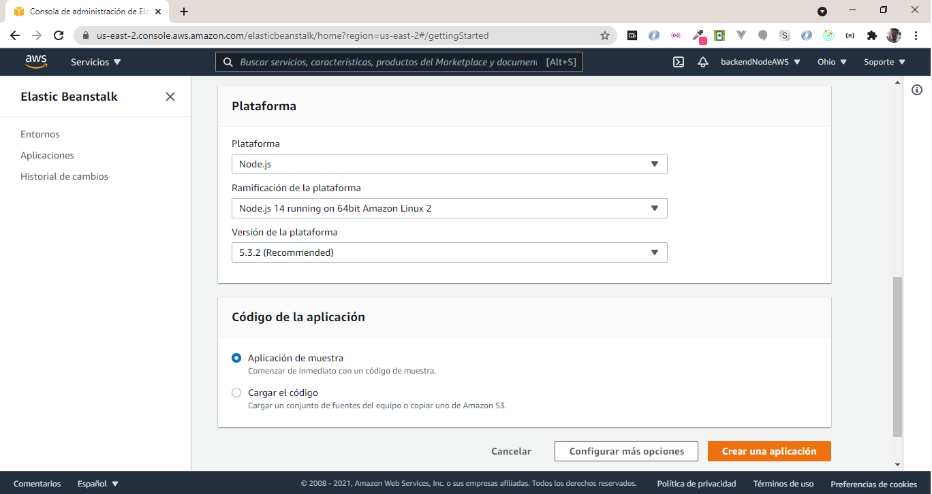
Configurar App en Elastic Beanstalk
En código de aplicación seleccionamos aplicación de prueba y luego vamos a configurar más opciones y elegimos la configuración personalizada.

Slide 25
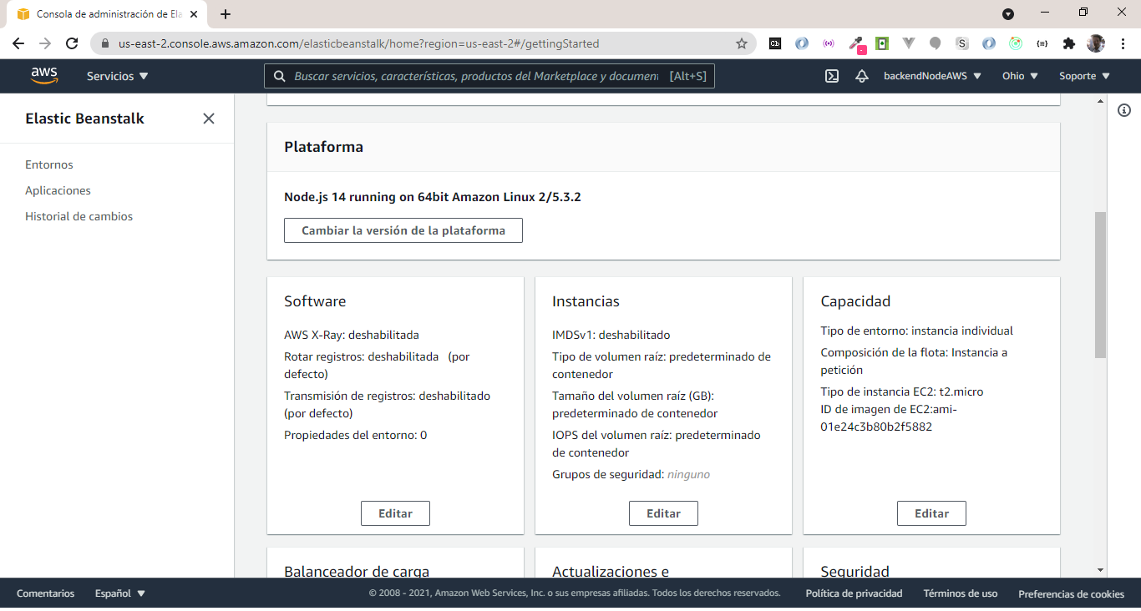
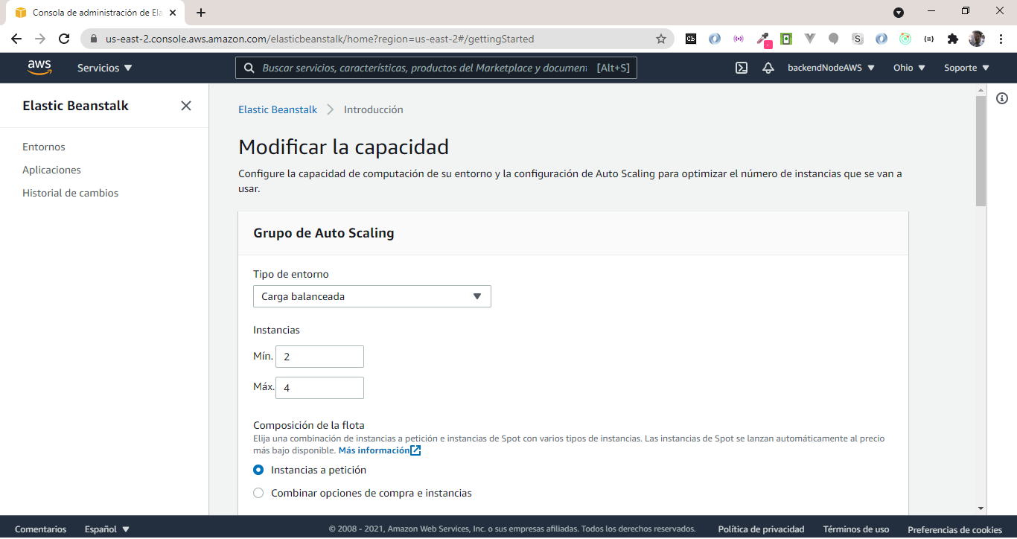
Configurar App en Elastic Beanstalk
Luego, modificamos la capacidad, configurando el tipo de entorno como carga balanceada. En el balanceador de carga configuramos las instancias con un mínimo de 2 y un máximo de 4.

Slide 26
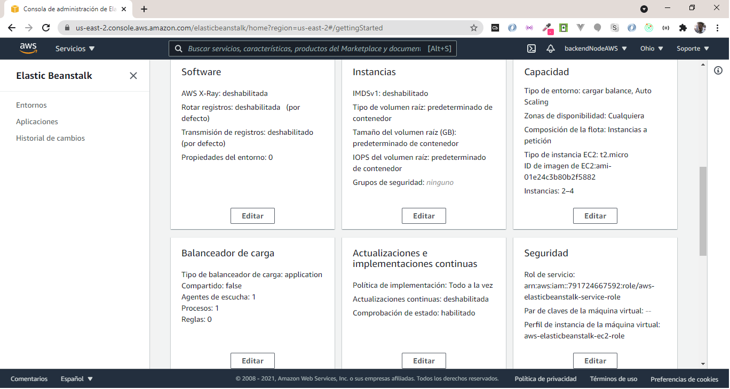
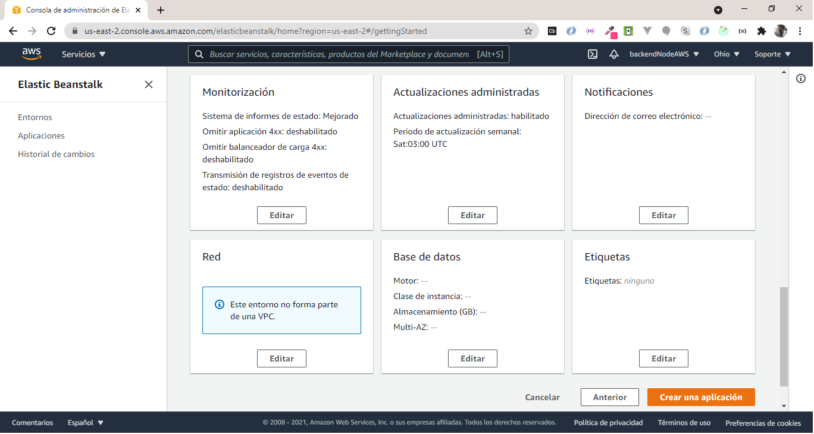
Configurar App en Elastic Beanstalk
Vamos hasta abajo de la página y clickeamos el botón de crear una aplicación con estos cambios que hicimos en la configuración.

Slide 27
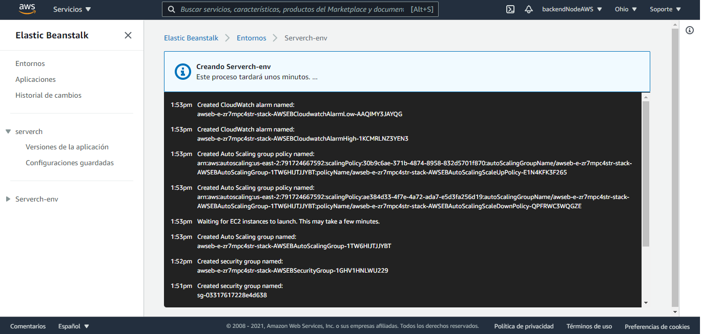
Crear App en Elastic Beanstalk
Elastic Beanstalk suele tardar unos minutos en crear el entorno y cada uno los recursos que administra.

Slide 28
Elastic Branstalk cuenta con una serie de recursos:
Instancia EC2
Grupo de seguridad de la instancia
Balanceador de carga
Grupo de seguridad del balanceador de carga
Grupo de Auto Scaling
Bucket de Amazon S3
Alarmas de Amazon CloudWatch
Scaling aumenta o reduce los recursos
Pila de AWS CloudFormation
Nombre de dominio
¡Veámoslos en detalle!

Slide 29
Recursos del entorno de Elastic Beanstalk
Instancia EC2: Máquina virtual de Amazon Elastic Compute Cloud (Amazon EC2) configurada para ejecutar aplicaciones web en la plataforma que elija. Cada plataforma ejecuta un conjunto específico de software, archivos de configuración y scripts compatibles con una determinada versión de lenguaje, marco de trabajo y contenedor web (o una combinación de estos). La mayoría de las plataformas utilizan Apache o nginx como un proxy inverso que se sitúa delante de la aplicación web, reenvía las solicitudes a esta, administra los recursos estáticos y genera registros de acceso y errores.

Slide 30
Recursos del entorno de Elastic Beanstalk
Grupo de seguridad de la instancia: Grupo de seguridad de Amazon EC2 configurado para permitir el tráfico entrante en el puerto 80. Este recurso permite que el tráfico HTTP procedente del balanceador de carga llegue a la instancia EC2 en la que se ejecuta la aplicación web. De forma predeterminada, el tráfico no está permitido en otros puertos.
Balanceador de carga: Balanceador de carga de Elastic Load Balancing que está configurado para distribuir solicitudes a las instancias que se ejecutan en la aplicación. También permiten que las instancias no estén expuestas directamente a Internet.
Grupo de seguridad del balanceador de carga: Grupo de seguridad como el de la instancia.

Slide 31
Recursos del entorno de Elastic Beanstalk
Grupo de Auto Scaling: Está configurado para reemplazar una instancia si termina o deja de estar disponible.
Bucket de Amazon S3: Ubicación de almacenamiento para el código fuente, los registros y otros artefactos que se crean al utilizar Elastic Beanstalk.
Alarmas de Amazon CloudWatch: Dos alarmas de CloudWatch que monitoriean la carga recibida por las instancias y que se activan si la carga es demasiado alta o demasiado baja. Cuando se activa una alarma, en respuesta, el grupo de Auto Scaling aumenta o reduce los recursos.

Slide 32
Recursos del entorno de Elastic Beanstalk
Plataforma de AWS CloudFormation: Elastic Beanstalk utiliza AWS CloudFormation para lanzar los recursos del entorno y propagar los cambios de configuración.
Nombre de dominio: Nombre de dominio que direcciona el tráfico a la aplicación web con el formato subdominio.region.elasticbeanstalk.com.

Slide 33
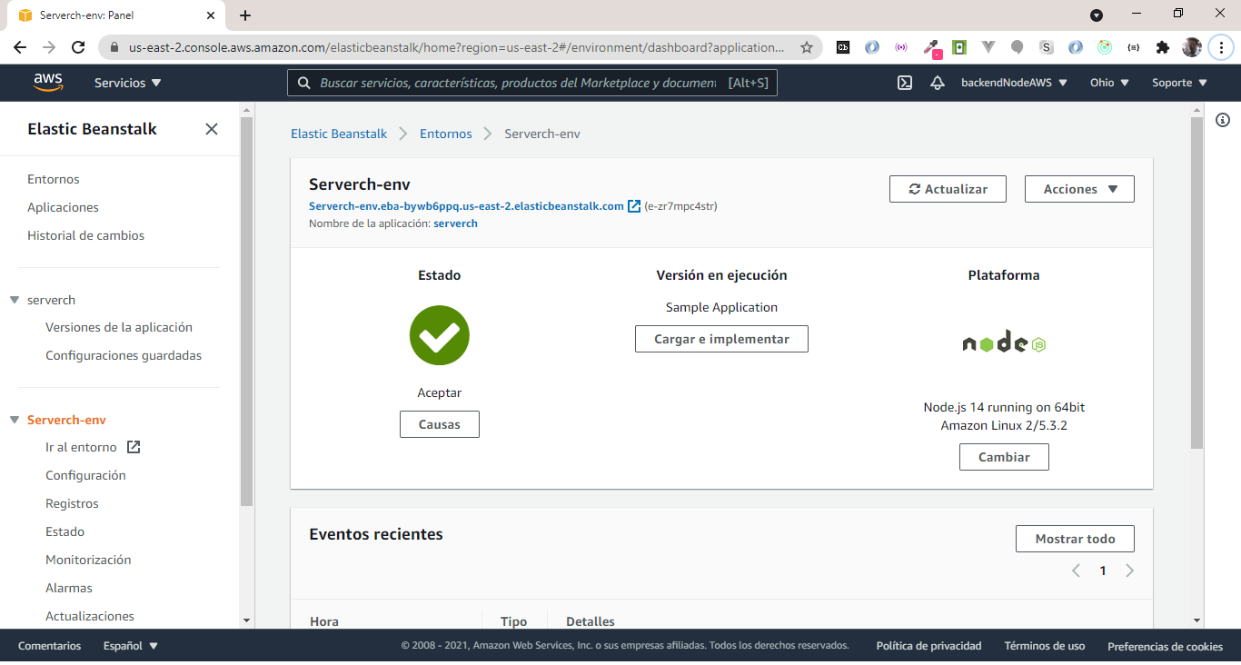
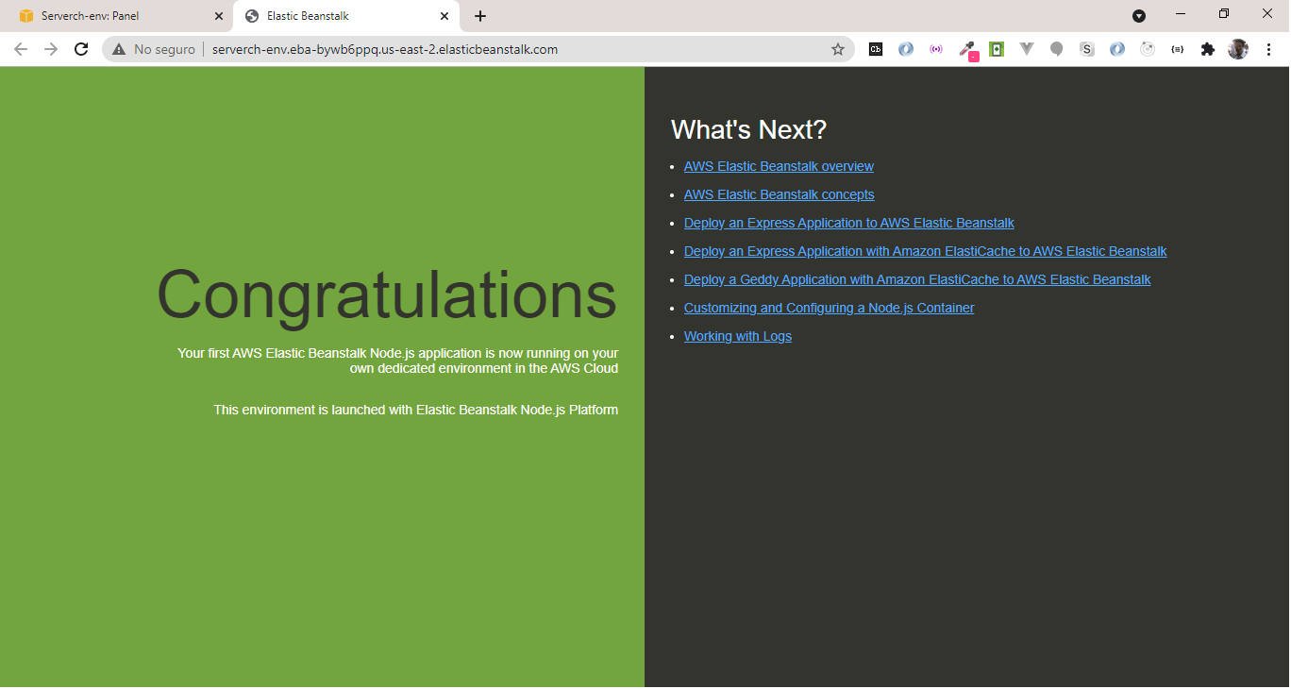
Configuración de nuestra App
Una vez finalizada la instalación, haciendo click en el link seleccionado ya podemos ir a nuestra aplicación, donde veremos una ventana como la mostrada en la imagen.

Slide 34
CONFIGURACIÓN DE NUESTRA APP

Slide 35
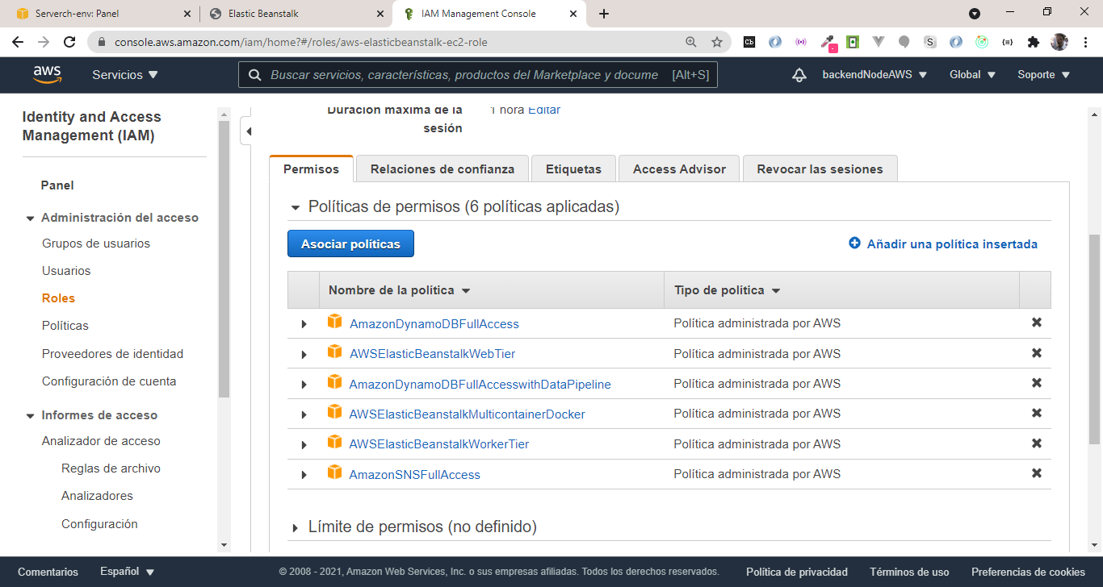
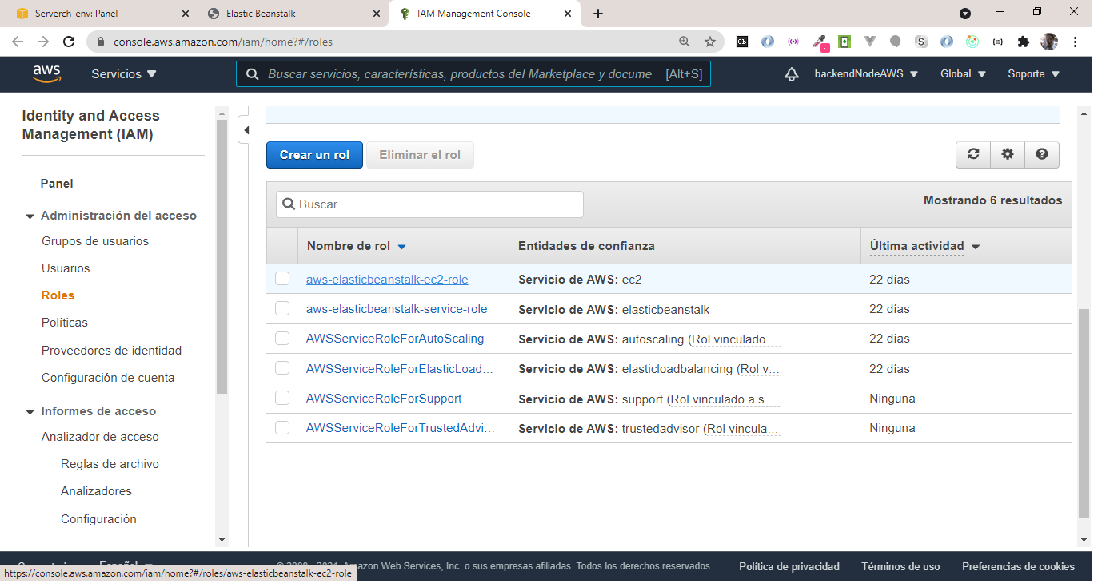
Configuración de nuestra App
Vamos a Servicios > IAM > Roles, seleccionamos el rol asociado a instancias EC2, y le asociamos las siguientes políticas para usar base de datos y servicios de mensajería:
AmazonDynamoDBFullAccess
AmazonSNSFullAccess

Slide 36
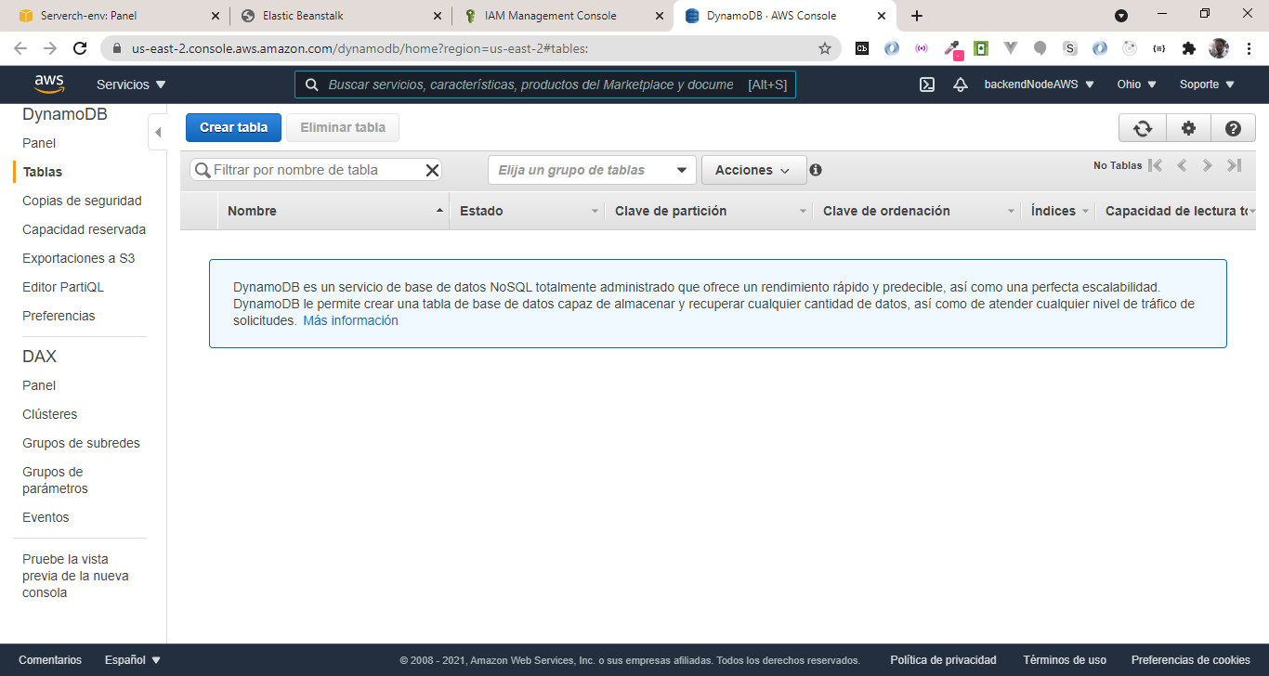
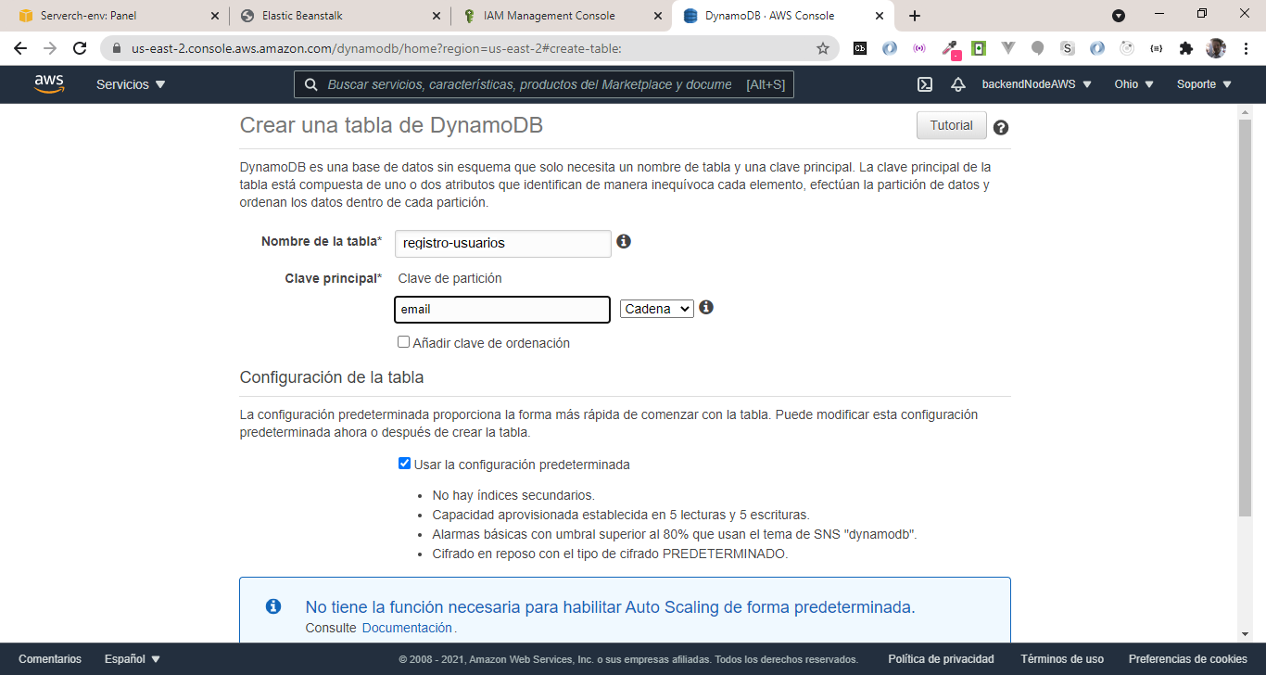
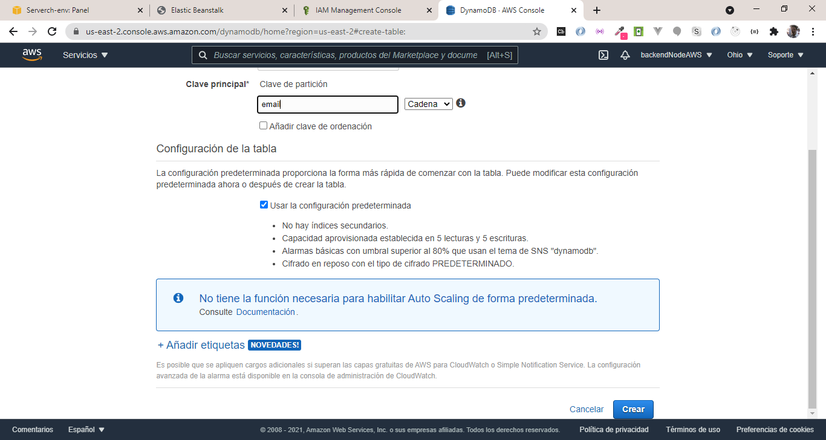
Configuración de nuestra App - DynamoDB
Luego, ingresamos a Servicios > DynamoDB > Tablas. Ahí creamos las tablas que vamos a necesitar en nuestra base de datos para la aplicación. Elegimos el nombre (en este caso: ‘product-inventory’), la clave primaria (‘productId’) que figura como partition key, y clickeamos el botón de crear.
OJO QUE HAY UNA SEGUNDA TABLA REGISTRO USUARIOS

Slide 37
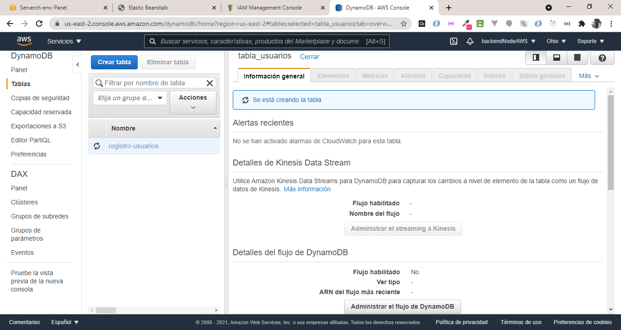
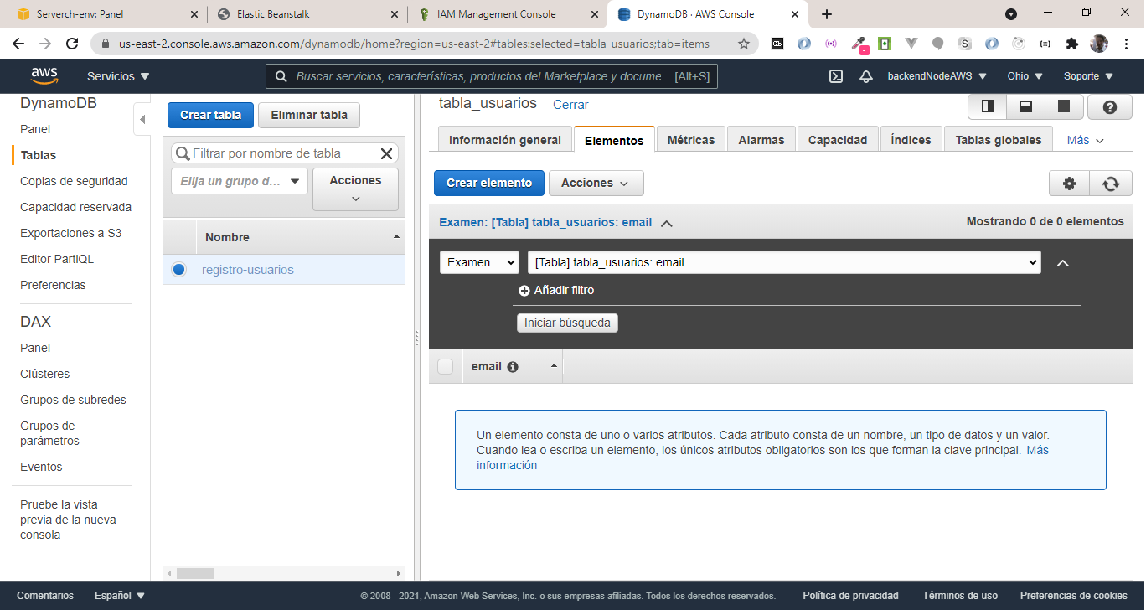
Configuración de nuestra App - DynamoDB
Una vez creada la tabla, ya está lista para crear elementos en ella.

Slide 38
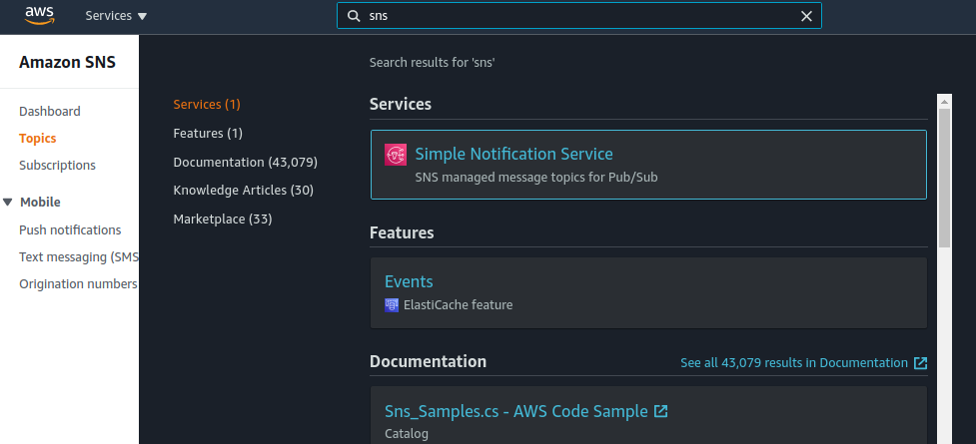
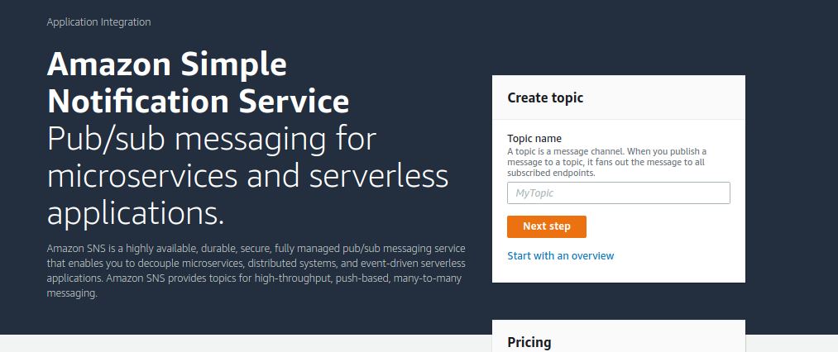
Configuración de nuestra App - SNS
Luego vamos Servicios -> SNS -> Tópicos y creamos un tópico nuevo: notificaciones
notificaciones

Slide 39
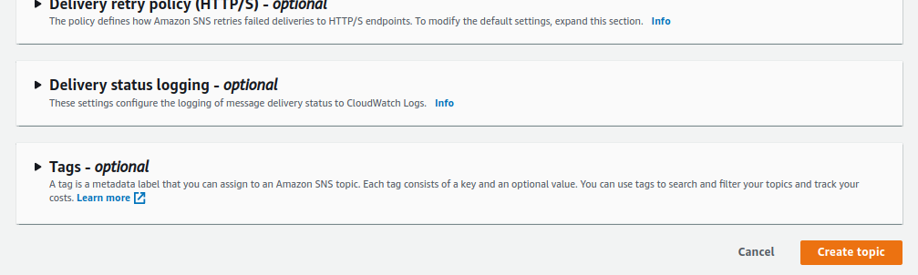
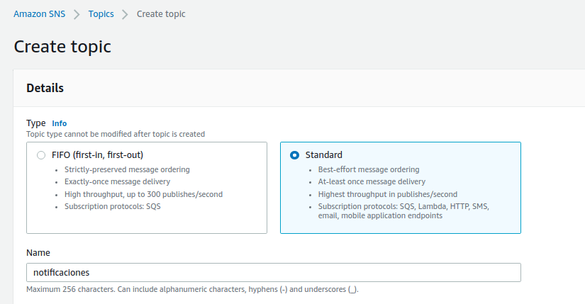
Configuración de nuestra App - SNS
Elegimos la configuración estándar y aceptamos al final de la página.

Slide 40
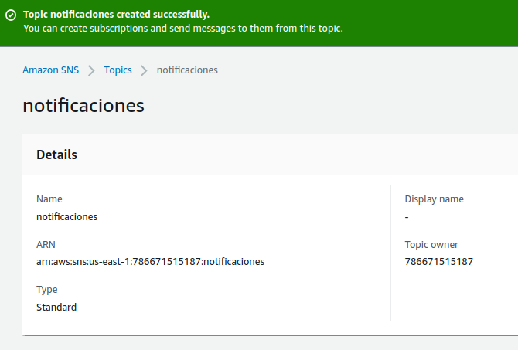
Configuración de nuestra App - SNS
Debería aparecer una confirmación de la creación del tópico, con un ARN asociado. Debemos copiar ese código para usarlo más adelante:

Slide 41
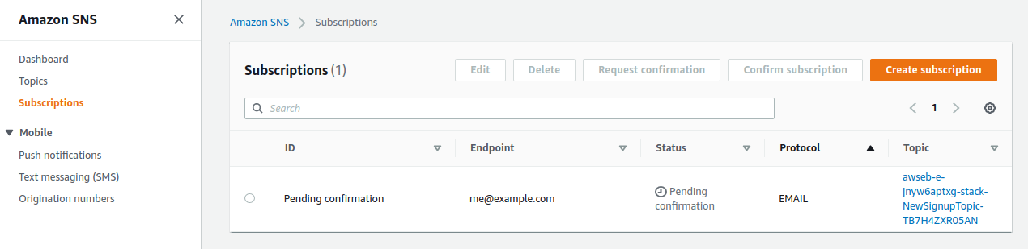
Configuración de nuestra App - SNS
Luego vamos a suscripciones, y creamos una nueva suscripción. Esto nos permitirá recibir notificaciones cada vez que se publique un nuevo evento en el tópico creado:

Slide 42
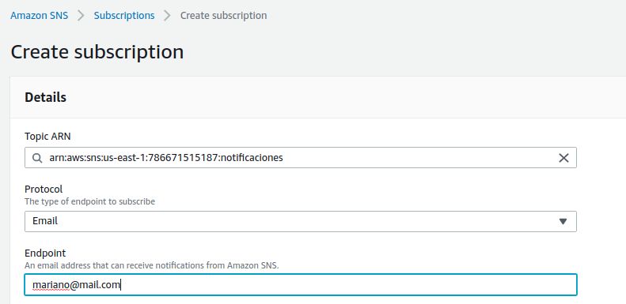
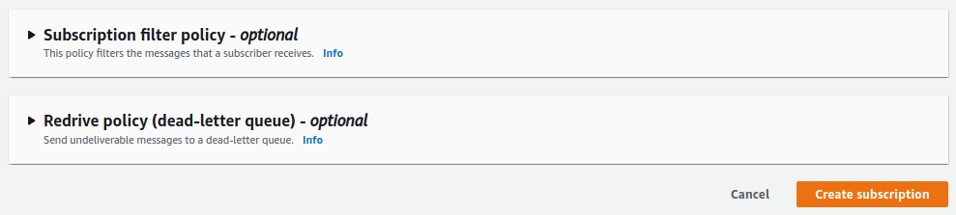
Configuración de nuestra App - SNS
Seleccionamos el tópico al cual suscribirnos, el medio de suscripción (email en este caso) e ingresamos el destinatario (nuestra dirección de mail).

Slide 43
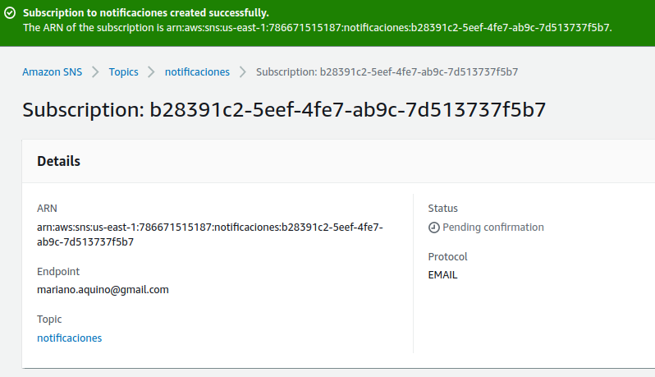
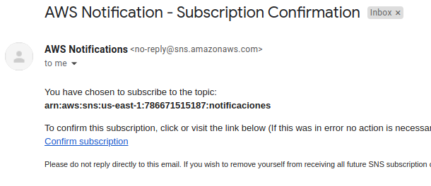
Configuración de nuestra App - SNS
La suscripción está creada pero para que esté activa debemos confirmarla mediante un link enviado a la dirección de la suscripción:

Slide 44
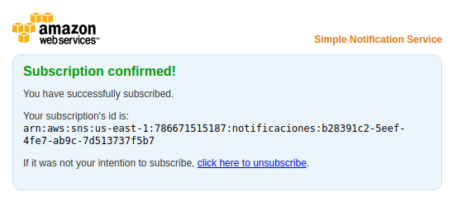
Confirmar suscripción
De esta forma, con esta página que se nos abre queda confirmada nuestra suscripción.

Slide 45
CREAR NUESTRO PROYECTO

Slide 46
Configurar nuestro proyecto de prueba
Trabajaremos ahora sobre una aplicación de pruebas. Nuestro proyecto será un CRUD bien sencillo. Comenzamos con el package.json en donde incluiremos express y el SDK de AWS:
{
"name": "ejemplo-aws",
"author": "coderhouse",
"version": "1.0.0",
"description": "",
"main": "app.js",
"scripts": {
"start": "node ."
},
"keywords": [],
"license": "ISC",
"dependencies": {
"aws-sdk": "^2.874.0",
"express": "^4.17.1"
}
}

Slide 47
OJO CON LOS ERRORES Y LOS LOGS res.status(500).json(error);
app.use(express.urlencoded({ extended: true }));
???
Configurar nuestro proyecto de prueba
Luego, incluimos requerimos, instanciamos y configuramos nuestras dependencias:
const express = require('express');
const AWS = require('aws-sdk');
AWS.config.update({
region: 'us-east-1'
});
const sns = new AWS.SNS()
const SNS_TOPIC_ARN = 'arn:aws:sns:us-east-1:786671515187:notificaciones'
const dynamodb = new AWS.DynamoDB.DocumentClient();
const TABLE_NAME = 'product-inventory';
const app = express();
app.use(express.json());
app.get('/', (req, res) => { res.send('test api') })

Slide 48
Configurar nuestro proyecto de prueba
Agregamos los controladores a las rutas de nuestros endpoints CRUD:
app.get('/api/productos', async (req, res) => {
const params = {
TableName: TABLE_NAME
}
try {
const productos = await scanDynamoRecords(params);
res.json(productos);
} catch (error) {
console.error('Ocurrió un error: ', error);
res.sendStatus(500);
}
})
async function scanDynamoRecords(scanParams) {
try {
let dynamoData = await dynamodb.scan(scanParams).promise();
const items = dynamoData.Items
while (dynamoData.LastEvaluatedKey) {
scanParams.ExclusiveStartKey = dynamoData.LastEvaluatedKey;
dynamoData = await dynamodb.scan(scanParams).promise();
items.push(...dynamoData.Items);
}
return items;
} catch (error) {
throw new Error(error);
}
}

Slide 49
Configurar nuestro proyecto de prueba
app.post('/api/productos', (req, res) => {
const params = {
TableName: TABLE_NAME,
Item: req.body
}
dynamodb.put(params).promise()
.then(() => {
console.log('se guardó')
const prod = JSON.stringify(req.body)
return sns.publish({
Message: `nuevo producto agregado! ${prod}`,
Subject: 'nuevo producto',
TopicArn: SNS_TOPIC_ARN
}).promise()
})
.then(data => {
console.log('se notificó')
console.log(data)
const body = {
Operation: 'SAVE',
Message: 'SUCCESS',
Item: req.body
}
res.json(body);
})
.catch(error => {
console.error('Ocurrió un error: ', error);
res.status(500).end();
})
})

Slide 50
Configurar nuestro proyecto de prueba
app.put('/api/productos/:id', (req, res) => {
const item = {
...req.body,
productId: req.params.id
}
const params = {
TableName: TABLE_NAME,
Item: item
}
dynamodb.put(params).promise()
.then(() => {
const body = {
Operation: 'UPDATE',
Message: 'SUCCESS',
Item: item
}
res.json(body);
})
.catch(error => {
console.error('Ocurrió un error: ', error);
res.sendStatus(500);
})
})

Slide 51
Configurar nuestro proyecto de prueba
app.delete('/api/productos/:id', (req, res) => {
const params = {
TableName: TABLE_NAME,
Key: {
'productId': req.params.id
},
ReturnValues: 'ALL_OLD'
}
dynamodb.delete(params).promise()
.then(response => {
const body = {
Operation: 'DELETE',
Message: 'SUCCESS',
Item: response
}
res.json(body);
})
.catch(error => {
console.error('Ocurrió un error: ', error);
res.sendStatus(500);
})
})

Slide 52
Configurar nuestro proyecto de prueba
Finalmente, agregamos el código para conectar nuestro servidor al puerto 8080 o al que corresponda según las variables de entorno:
const port = process.env.PORT || 8080;
const server = app.listen(port, () => {
console.log(`Escuchando en puerto ${server.address().port}`);
})
server.on('error', error => { console.log(error) })

Slide 53
CARGAR NUESTRO PROYECTO EN LA PLATAFORMA DE ELASTIC BEANSTALK

Slide 54
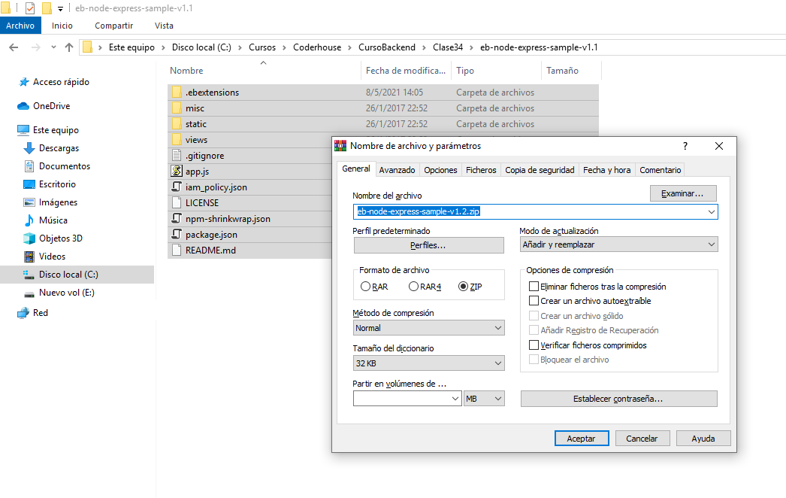
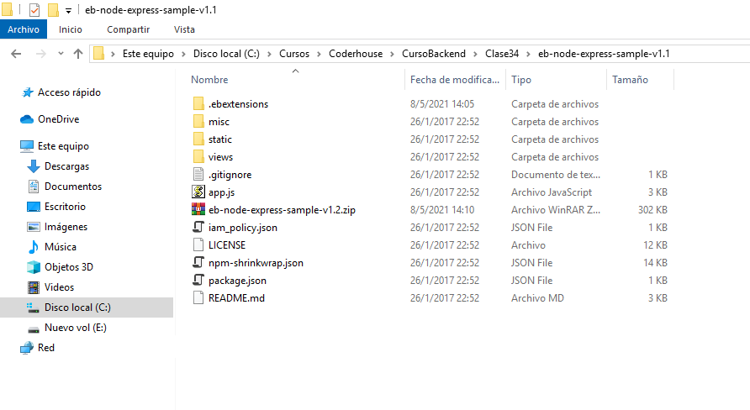
Incluir git ignore?
Incluir la carpeta con las configuraciones?
package-lock?
Configurar nuestro proyecto de prueba
Creamos un zip con todos los archivos de nuestro proyecto.
app.js ??
Yo solo puse el app.js y el package.json

Slide 55
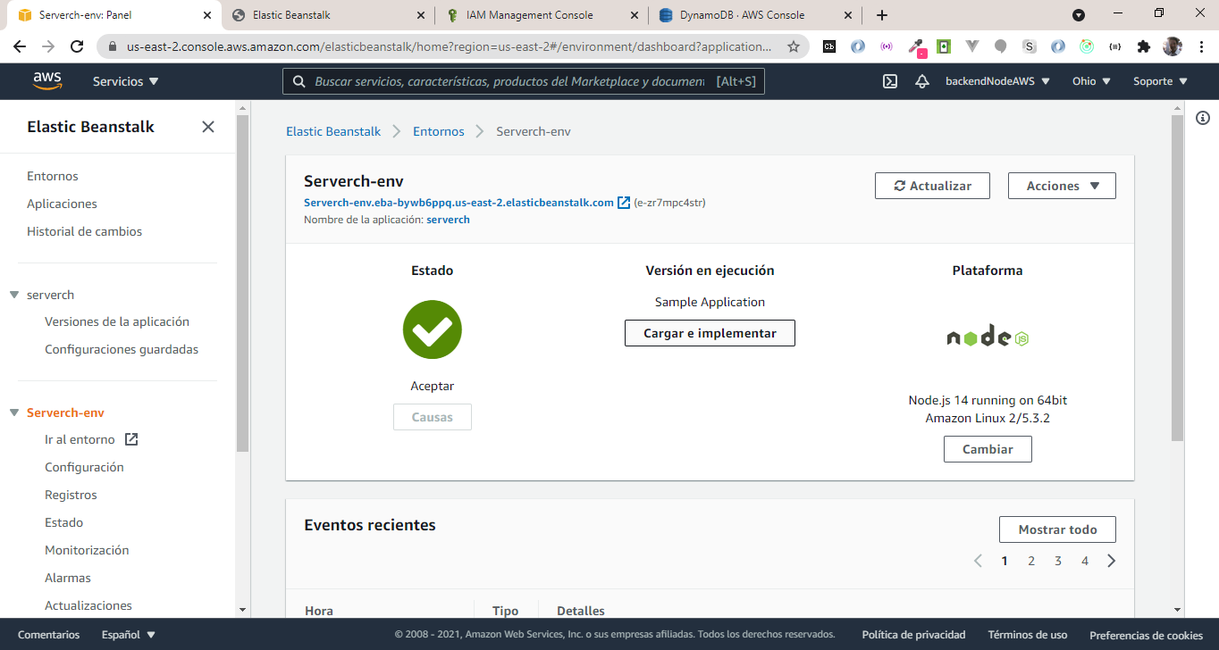
Implementar nuestro proyecto
Volvemos a la página de nuestra aplicación en AWS y vamos al botón de carga e implementar. Clickeamos en elegir archivo para cargar nuestro proyecto.

Slide 56
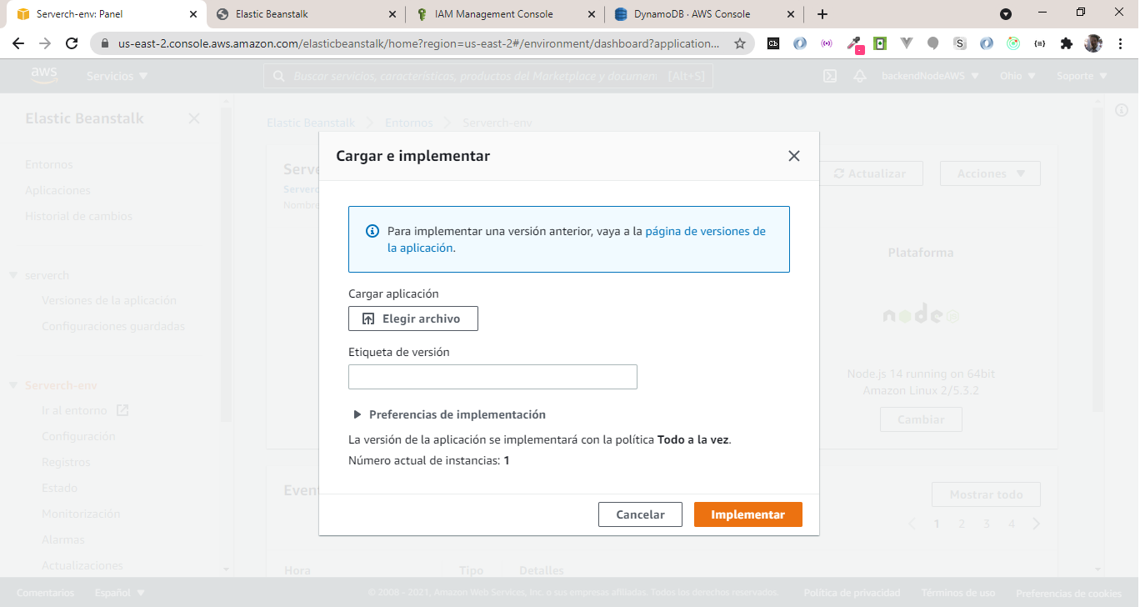
Implementar nuestro proyecto
Volvemos a la página de nuestra aplicación en AWS y vamos al botón de carga e implementar. Clickeamos en elegir archivo para cargar nuestro proyecto.

Slide 57
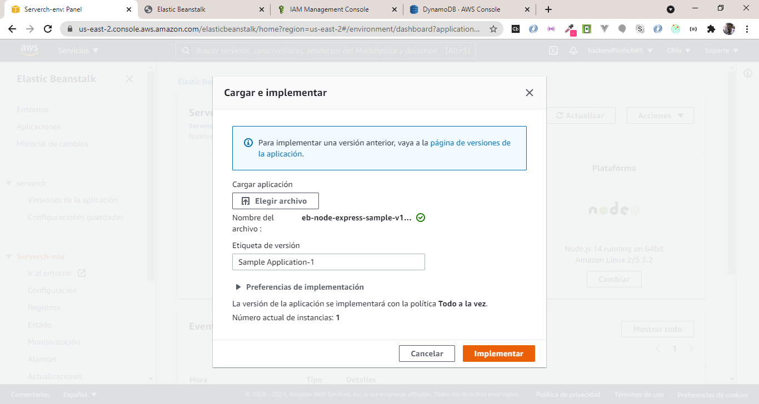
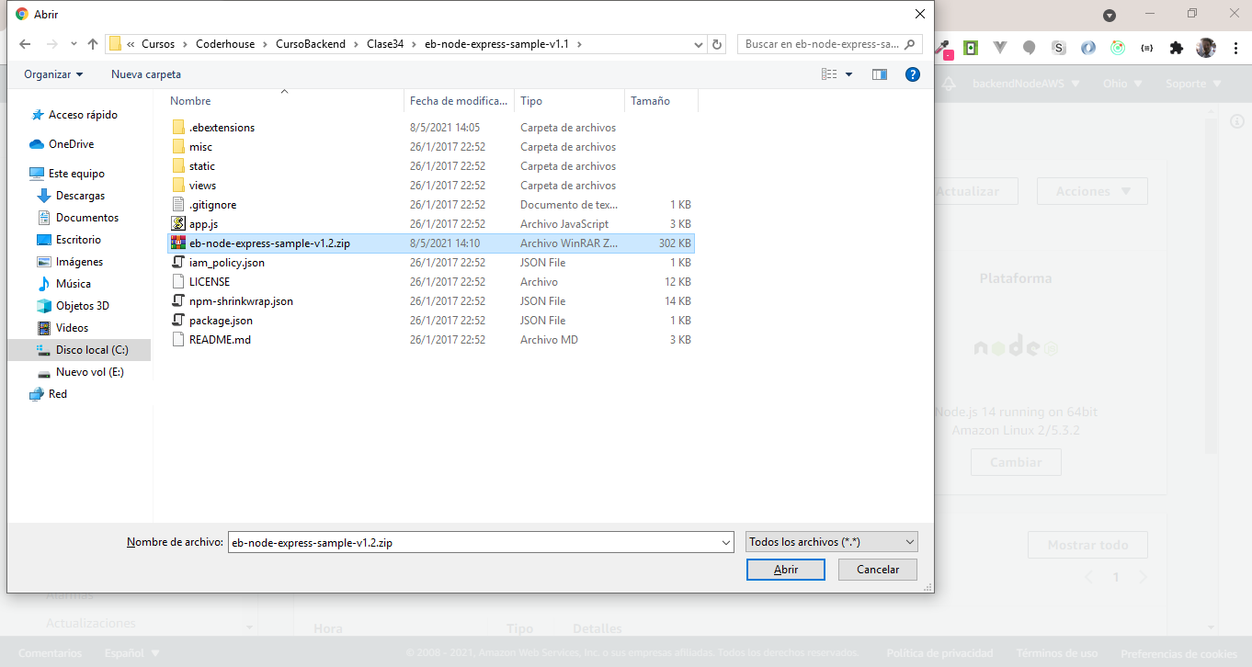
Implementar nuestro proyecto
Elegimos nuestro zip de proyecto y clickeamos en el botón de implementar.

Slide 58


Implementar nuestro proyecto
Una vez que se actualiza el entorno de Elastic Beanstalk vemos la notificación que se implementó una nueva versión en la instancia.

Slide 59

Implementar nuestro proyecto
Y luego, chequeamos la notificación de que se actualizó correctamente el entorno.

Slide 60
Verificación
Ya podemos utilizar el link del entorno para probar nuestra api REST usando nuestro cliente HTTP preferido (por ejemplo, postman)

Slide 61
ELIMINAR NUESTRA APP DE LA PLATAFORMA ELASTIC BEANSTALK

Slide 62


Remover el entorno
Vamos a acciones y elegimos terminar el entorno. En el cartel que nos aparece, ponemos el nombre del entorno y clickeamos en terminar.

Slide 63


Eliminar la App creada
Chequeamos que se removió correctamente la instancia del entorno.
Luego vamos a acciones y elegimos eliminar aplicación.
Recordamos que vamos a eliminar la aplicación por el tema del cobro de la cuenta de AWS.

Slide 64


Eliminar la App creada
Ponemos el nombre de la aplicación y luego eliminar.
Luego, debemos escribir la palabra delete y clickear en el botón eliminar.

Slide 65

Eliminar la App creada
Finalmente nos redirige de nuevo a la página inicial de AWS.

Slide 66

17
DESPLEGAR NUESTRO PROYECTO EN LA NUBE
Retomemos nuestro trabajo para implementar nuestro proyecto en Heroku

Slide 67

IMPLEMENTAR NUESTRO PROYECTO EN HEROKU
Formato: link a un repositorio en Github con el proyecto cargado. Sugerencia: no incluir los node_modules
>> Consigna: Crear un proyecto en Heroku.com para subir el servidor que venimos realizando, reformando todo lo necesario para su correcto funcionamiento en la nube. Subir el código a Heroku.com, sin olvidar incluir el archivo .gitignore para evitar subir los node_modules. Comprobar que el proyecto inicie de manera correcta en la nube. Verificar que en su ruta raíz se encuentre la página pública del servidor. El servidor debe seguir funcionando en forma local. Realizar un cambio a elección en alguna vista, probar en forma local y subir nuevamente el proyecto a Heroku, verificando que la nueva reforma esté disponible online. Revisar a través de una consola local, los mensajes enviados por nuestro servidor en Heroku a su propia consola.

Slide 68


¿PREGUNTAS?

Slide 69
¡MUCHAS GRACIAS!
Resumen de lo visto en clase hoy:
AWS y su plataforma Elastic Beanstalk.
Creación de una cuenta y una App en esta plataforma.
Implementación de nuestro proyecto en la misma.

Slide 70

OPINA Y VALORA ESTA CLASE

Slide 71
#DEMOCRATIZANDOLAEDUCACIÓN

